Slide 1
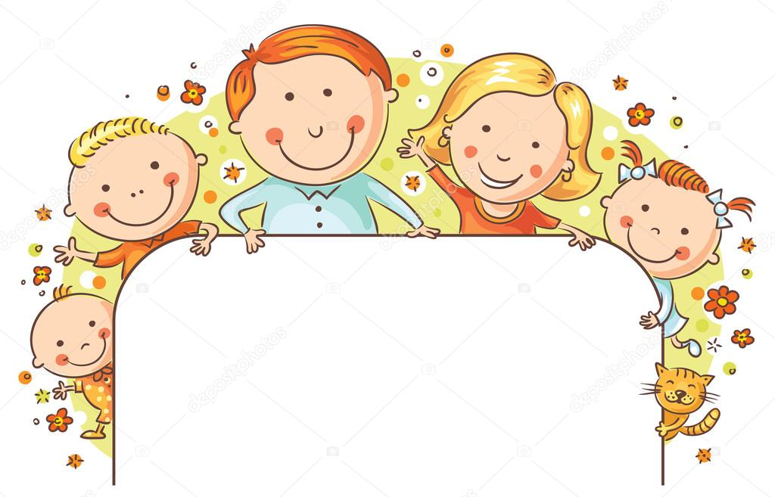
Мастер-класс
для родителей
«Создание мультфильма
в домашних условиях»
Подготовили педагоги
МБДОУ г. Иркутск детский сад №79
Легкодимова О.В., Коротаева Т.Л.

Slide 2
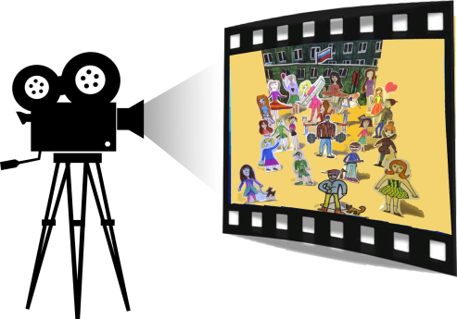
Цель: познакомить родителей с процессом создания мультфильма в домашних условиях.
Задачи:
привлечь к сотрудничеству в плане единых подходов в воспитании ребёнка;
активизировать и обогатить воспитательные умения родителей;
поддерживать их уверенность в собственных педагогических возможностях;

Slide 3
Создание мультфильма способствует:
выполнению общего интересного дела;
проявлению творческих способностей всех членов семьи;
возможности реализации собственных идей;
общению, обмену мнениями;

Slide 4
Этапы работы:
I этап:
знакомство с разными видами мультфильмов (пластилиновые, нарисованные, комбинированные);
материалами;
оборудованием;
последовательностью выполнения работы;
II этап:
съёмка;
III этап:
монтаж;
IV этап:
демонстрация фильма;

Slide 5
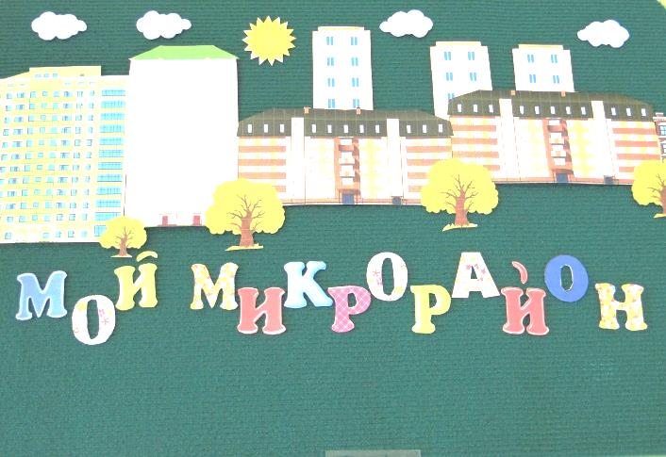
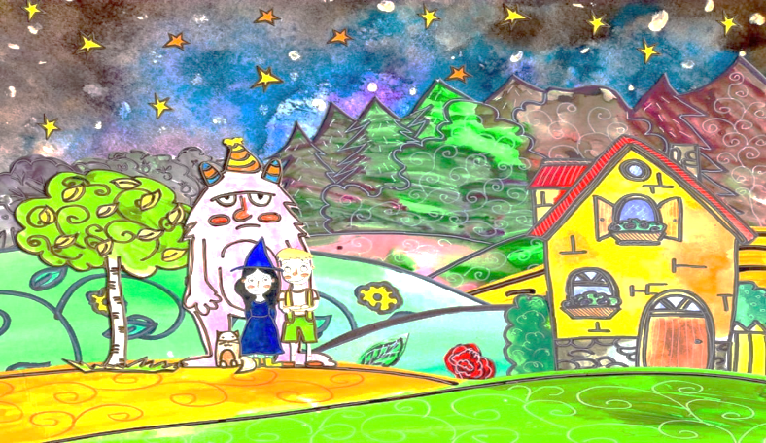
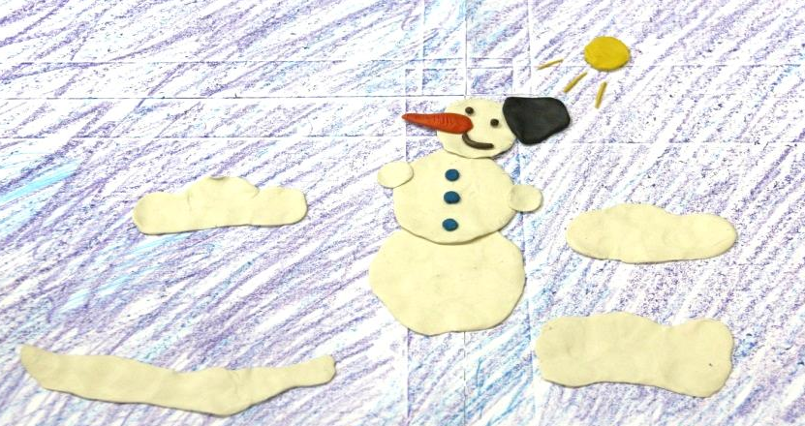
I этап Виды мультфильмов:
аппликационный
рисованный
пластилиновый
комбинированный

Slide 6
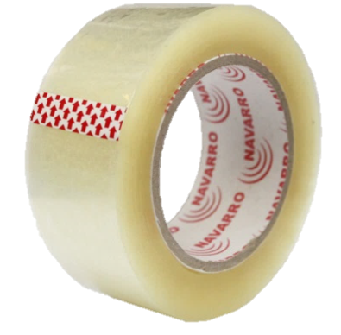
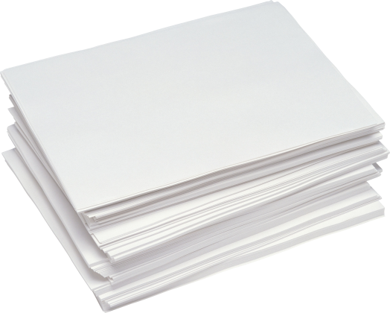
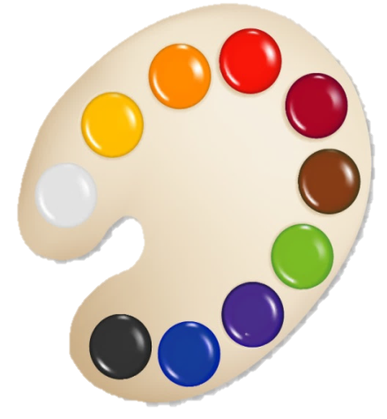
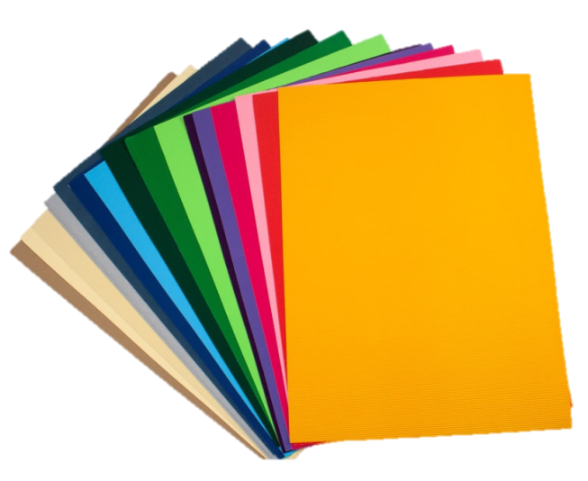
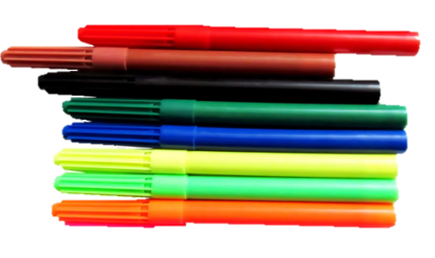
Материалы

Slide 7
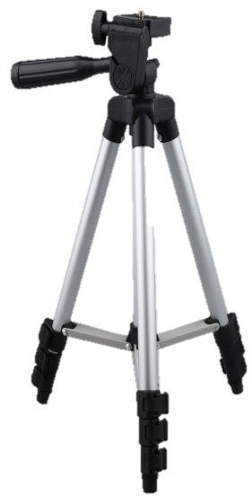
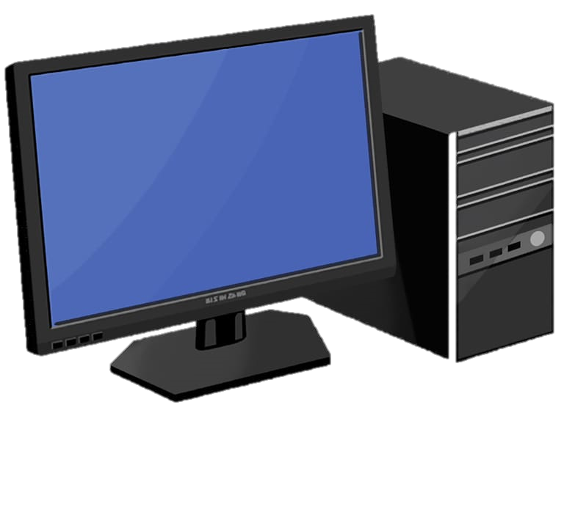
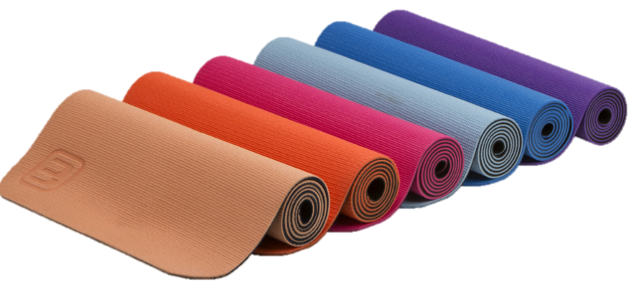
Оборудование

Slide 8
Последовательность выполнения работы:
выбрать материалы;
определить героя, придумать историю;
сделать раскадровку фильма;
установить штатив в удобном месте, закрепить на нём фотокамеру;
установить свет;
выбрать фон (поле) и закрепить на столе;

Slide 9
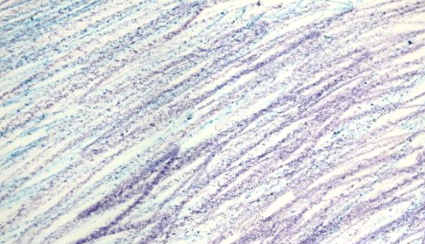
II этап Съёмка
делаем 1-2 кадра поля (фона) без героя;
постепенно добавляем героя, героев, детали (солнышко, тучки и т.д.), при этом плавно изменяя движения.

Slide 10
После съёмки 10-15 кадров прокручиваем кадры в просмотровом режиме в быстром темпе, примерно так движение будет выглядеть в вашем мультфильме.
Делаем выводы - нравится как двигается, не нравится; ошибки, как правило, сразу заметны.
Продолжаем: двигаем, снимаем, двигаем, снимаем.
Делайте на отдельный эпизод-элемент (например, машина приехала и уехала) не меньше 30 кадров (5 секунд на выходе), иначе он будет слишком коротким и невнятным для зрителя.

Slide 11
когда вы сняли, все что хотели, можно подумать о титрах и названии.
название и титры интереснее сделать в стилистике мультфильма: например, слепить из пластилина или написать на бумаге прямо под камерой. Если вы пишете, то кладете лист на фон и пишете по одной или по пол - буквы, и не забываете фотографировать.

Slide 12
III этап Монтаж
Для монтажа мультфильма можно использовать программы:
Windows Movie Maker
Sony Vegas
загрузите все фотографии в компьютер и сложите в отдельную папку;
откройте редактор для работы с фотографиями;
сделайте фотографии нужного размера;
переименуйте, чтобы все файлы имели порядковые номера, идущие подряд;

Slide 13
откройте вашу монтажную программу;
на видео дорожку наложите последовательность фотографий;
установите нужную скорость;
наложите на аудио дорожку подходящую музыку;
сохраните файл;
фильм готов;
Приятного просмотра!

